Slide 1
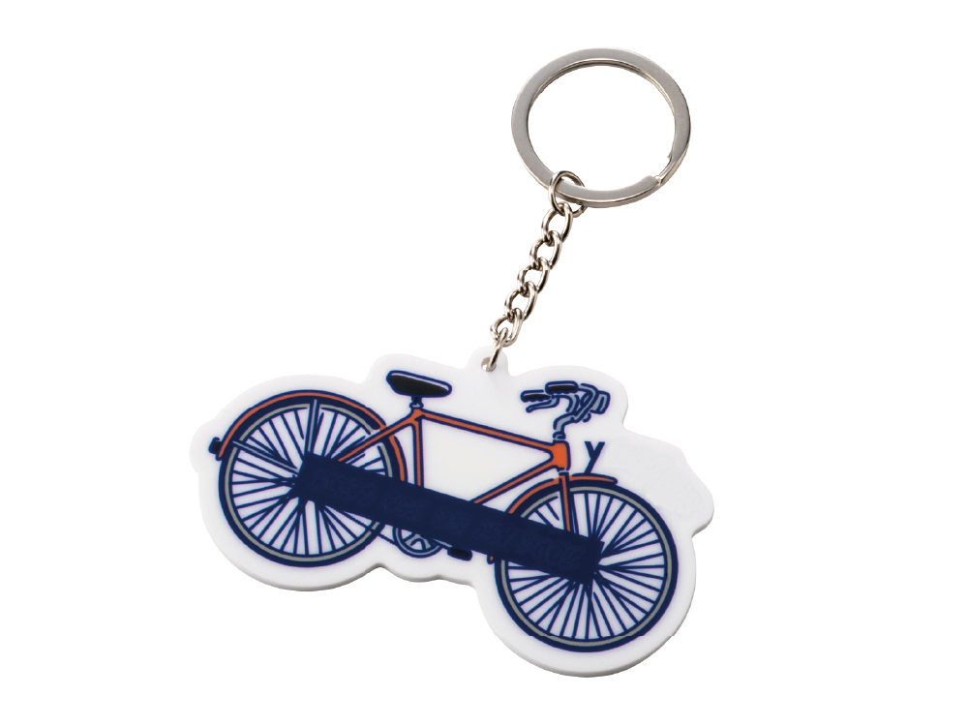
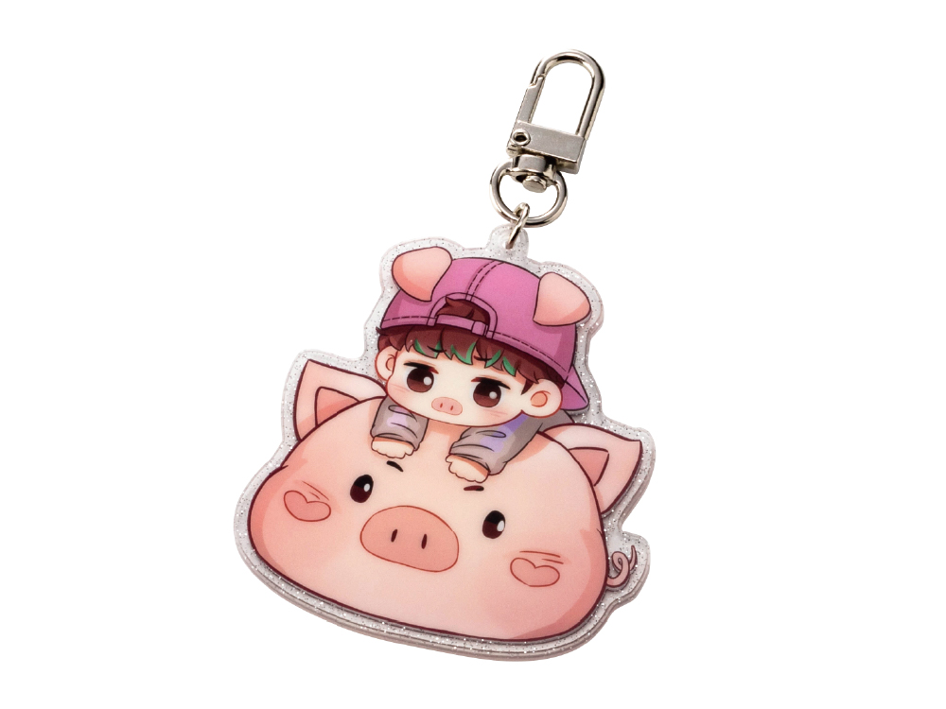
アクリル製キーホルダー
キーホルダーの定番素材アクリル
500個から
ダイカット、オリジナルフルカラー印刷可能 ノベルティグッズはもちろんのことコンサートグッズやお土産品にも最適 近日、蓄光やユラユラなど NEWアクリルアイテム続々アップ予定！
品 番 org490 サイズ オリジナルサイズ可 材 質 アクリル等 印 刷 フルカラー 外 装 個別PP袋入
校了後約30日～

